Slide 1

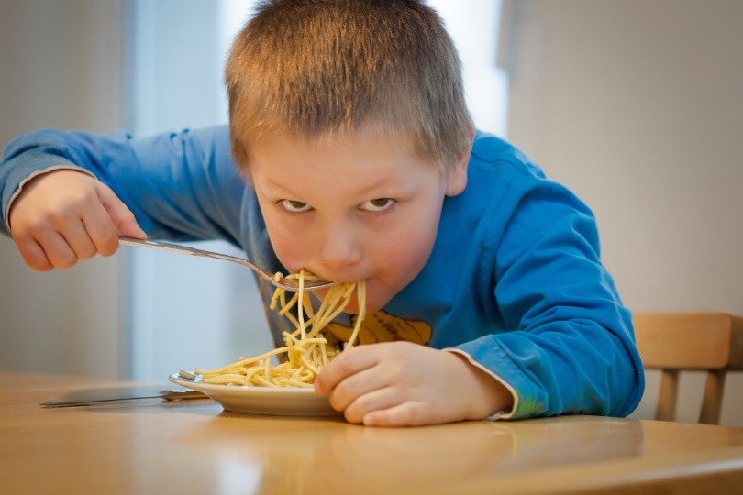
Les aliments
à manger
à boire

Slide 2
Samedi 4Fev2023 les aliments / boire – à manger
Je bois
Lait
Coca
Eau
Je mange
Viande
Salade
Pates
Pain
Pomme
Poisson
oeuf

